Slide 1
מה עם הכסף ?
מחנט 2017
בועז רז

Slide 2
בתכנית
סקירה כללית
נדל"ן
עסק
שוק ההון
סיכום

Slide 3
סקירה כללית
אני לא יועץ השקעות
תעשו מה שאתם מבינים
המטרה היא לספר על מנגנונים
דיון פתוח – כל אחד מומחה בתחום אחר

Slide 4
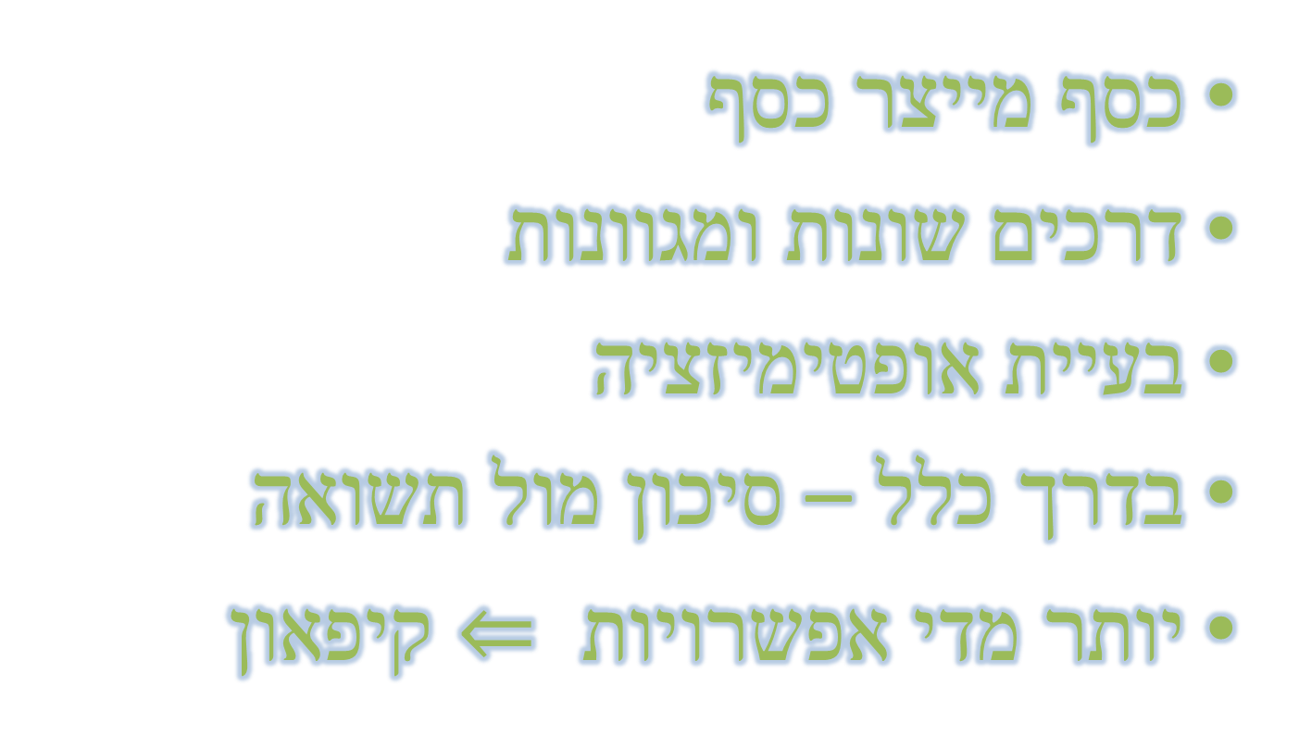
סקירה כללית
כסף מייצר כסף
דרכים שונות ומגוונות
בעיית אופטימיזציה
בדרך כלל – סיכון מול תשואה
יותר מדי אפשרויות $⇐$ קיפאון

Slide 5
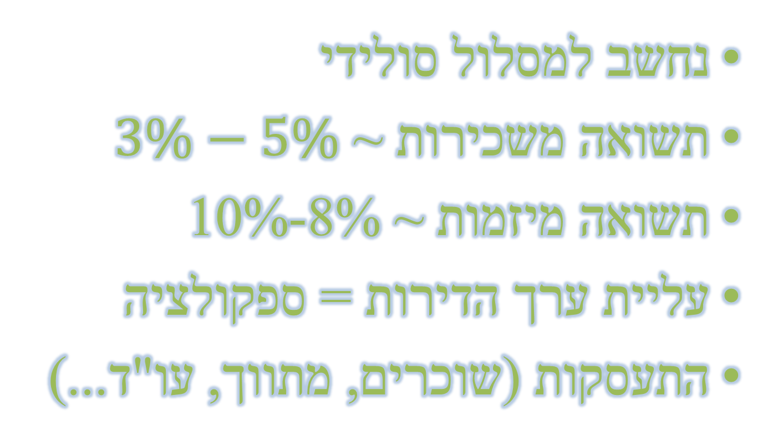
נדל"ן
נחשב למסלול סולידי
תשואה משכירות ~ $3\%−5\%$
תשואה מיזמות ~ 8%-10%
עליית ערך הדירות = ספקולציה
התעסקות (שוכרים, מתווך, עו"ד...)

Slide 6
נדל"ן - אפשרויות
חדש מקבלן
יד שנייה
מסחרי

Slide 7
דירה חדשה מקבלן
בדרך כלל 2-3 שנים עד לאכלוס
הון עצמי נדרש : כ 25%
אחריות קבלן על הדירה – ע"פ חוק המכר. שנת בדק עד 7 שנים.

Slide 8
דירה חדשה מקבלן
רווח :
רווח יזמי ~ 10% לשנה
סיכונים :
קבלן פושט רגל
איכות עבודה נמוכה

Slide 9
דירה חדשה מקבלן
דברים שלא צופים מראש
השכרת הנכס – תחרות קשה
הוצאות עו"ד ומתווך (גם בקנייה)
מס שבח, מס רכישה, מס דירה 3
מס הכנסה על שכ"ד מעל 5,000₪

Slide 10
מימון
בדרך כלל 25% הון עצמי והשאר באכלוס על ידי משכנתא
בתקופת הבנייה – הלוואת בלון (משלמים רק את מרכיב הריבית)
הדירה משועבדת לטובת הבנק

Slide 11
עסקה לדוגמה
בשנת 2014 רכישה של דירת 4 חד'
עלות הדירה : 1,000,000
גמר בנייה ב 2017
שווי מוערך – 1,350,000
תשואה : 35% ב3 שנים

Slide 12
הלא צפוי
לא ניתן למכור דירה חדשה ב18 חודשים שלאחר הבנייה ולקבל פטור ממס שבח (25% מס)
קנס של 40,000 ₪ במכירת הדירה תוך פחות מ3 שנים בגלל הנחה ברכישת הקרקע מהמנהל

Slide 13
המסוכן
הון עצמי נדרש בהתחלה – 25%
ליווי בנקאי לא נכנס לתוקף כלל
הון עצמי נדרש בפועל – 100%

Slide 14
לא צפוי 2
הסתיימה בנייה של בניין 80 דירות
שוק רווי במשכירים
הוצאות נלוות גבוהות
ליקויי בנייה
התעסקות גדולה

Slide 15
דירה מיד שנייה
כמות תוצאות באתר יד 2:
מושכרת : 3300 מודעות
תשואה : 1100 מודעות
תשואה שנתית נעה בין 2.5% ועד ל7% (נדיר)

Slide 16
הטוב
רכישה ותשואה מידיים
רמת סיכון נמוכה

Slide 17
הלא צפוי (מחושב)
הוצאות נלוות
מס רכישה
עו"ד ומתווך

Slide 18
לא צפוי בריבוע
המס נקבע על פי מחיר הדירה
פקיד השומה יכול להחליט שהעסקה שדווחה לא מדויקת ושהסכום בפועל היה גבוה יותר על דעת עצמו בלי צורך להוכיח כלום

Slide 19
הפחות טוב
התעסקות עם שוכרים
מס הכנסה משכירות מעל 5,000 ₪
סיכון נמוך שמוביל אל תשואה נמוכה ביחס לאפיקים אחרים

Slide 20
מימון
תנאים למשכנתא (משתנה כל הזמן)
25% עד 30% הון עצמי לפחות
החזר חודשי < 40% הכנסה
שיעבוד הנכס
ערבים
5% עד 6% ריבית ל 25 שנים

Slide 21
אנקדוטה
משכנתא מול שיעבוד נכס שנמצא 100% בבעלותכם תהיה יקרה יותר (ריבית גבוהה) מאשר שיעבוד נכס שאינו שלכם
למה ?

Slide 22
עסקה לדוגמה
דירת 3 חד' נמכרת ב 1,390,000
מושכרת ב 3,700
תשואה 3.19%
דירת 2 חד' נמכרת ב 1,200,000
מושכרת ב 3,100
תשואה 3.1% תשואה

Slide 23
עוד עסקאות
דירת 3 חד' נמכרת ב 1,700,000
מושכרת ב 5,000
תשואה 3.53 %
דירת 3 חד, נמכרת ב 1,720,000
מושכרת ב 5,500
תשואה 3.83%

Slide 24
עוד עסקאות
דירת 4 חדרים נמכרת ב 1,390,000
מושכרת ב 5,500
תשואה 4.74%
דירת 8 חדרים נמכרת ב 3,950,000
מושכרת ב 20,000
תשואה 6%

Slide 25
מסקנות
יש הרבה דירות יד 2 מניבות
תשואה נעה בין 3 עד 7 אחוז שנתי
התעסקות עם דיירים ותחזוקה
עלות של עו"ד ומתווך (או זמן)

Slide 26
נכס מסחרי
אי אפשר לקנות חדש מקבלן אל אם כן אתם בונים קניון חדש
מדובר על חנויות, משרדים, דוכנים..
בדרך כלל שטח קטן ושכירות גבוהה
ארנונה עסקית יקרה מאוד (מאוד!!)

Slide 27
מסחרי
לרוב דרך תיווך
לוקח זמן להשכיר
תשואה גבוהה יחסית למגורים רגילים
אין פטור ממס שבח
תמיד יש מס על הכנסות
מתאים במצב שיש דירת מגורים אחת

Slide 28
עסקאות לדוגמה
משרד 60 מ"ר נמכר ב 980,000
שכירות חודשית 6,500
תשואה 8%
משרד 152 מ"ר נמכר ב 1,250,000
שכירות חודשית 7,000
תשואה 6.72%

Slide 29
פתיחת עסק
לרוב לא יתפקד כהכנסה פסיבית
יכול להיות מתגמל מאוד, אבל הסיכון גדול בהתאם
נסתכל דרך דוגמא קונקרטית

Slide 30
עסק החלומות – חדרי בריחה
טרנד חדש והוא כאן כדי להישאר
עלויות הקמה ותפעול נמוכות יחסית לעסקים רגילים
בדרך כלל מוקם ע"י חבר'ה צעירים
"זמן מדף" של כשנתיים

Slide 31
בואו נפתח חדר בריחה
עלויות הקמה – 250,000 חד פעמי
שכירות, ארנונה ואחזקה – 30,000
משכורות 15,000
חשבונות ושונות 10,000
הוצאות חודשיות : 55,000

Slide 32
חדר בריחה - הכנסות
הכנסה ממשחק בודד ~ 300
מספר משחקים ביום ~ 5 – 10 (נדיר)
הכנסה חודשית 45,000 – 90,000
מול הוצאות חודשיות של 55,000
בממוצע מעל לשנה עד לאיזון

Slide 33
חדר בריחה כפול
עלויות הקמה – 500,000 חד פעמי
שכירות, ארנונה ואחזקה – 50,000
משכורות 25,000
חשבונות ושונות 15,000
הוצאות חודשיות : 90,000

Slide 34
חדר בריחה - הכנסות
הכנסה ממשחק בודד ~ 300
מספר משחקים ביום ~ 10 – 20 (נדיר)
הכנסה חודשית 90,000 – 180,000
מול הוצאות חודשיות של 90,000
בממוצע קרוב לשנה עד לאיזון

Slide 35
הלא צפוי
פרסום עולה כסף
דירוגים משפיעים
מיקום חשוב ?
התחייבות חודשית אדירה
מימון בעייתי

Slide 36
עסקים נוספים
אוכל – פיצה, מסעדה, פלאפל
דורש הרבה הבנה בתחום
סיכון גדול מאוד
יכול להרוויח הרבה
חנות
קליניקה

Slide 37
שוק ההון
מתוך ויקיפדיה : "שוק ההון הוא השוק לניירות ערך, המתחלק לשוק המניות ושוק האג"ח. תפקידו לאפשר לחברות ולממשלה לגייס הון מהציבור בדרך כלל לטווחים ארוכים."

Slide 38
נירות ערך וחברות
ניירות ערך – מניות, אג"ח, אופציות, או כל נייר אחר שיש לו ערך
חברה(תאגיד) – ארגון בעל ישות משפטית שמאגד אנשים למען מטרה משותפת, בדרך כלל לשם הפקת רווח.

Slide 39
הבורסה
הבורסה לנירות ערך – גוף עסקי (בדרך כלל חברה בע"מ) שמהווה פלטפורמה למסחר בניירות ערך, ומשמשת כמתווך בין המוכרים והקונים. המסחר בבורסה מפוקח ועומד בכללים של רגולציה.

Slide 40
מניות ואג"חים
מניה – נייר שנותן חלק מבעלות בחברה. מעניק זכות הצבעה וקבלת כספים (דיבידנד)
איגרת חוב(אג"ח) – נייר שמהווה התחייבות לתשלום חוב + ריבית

Slide 41
תעודות סל
תעודת סל דומה ברעיון לאג"ח, ומאפשרת מעקב אחרי ערך של נכס
למשל, רכישת תעודת סל העוקבת אחר מדד הנאסד"ק 100, דומה לרכישת כל 100 המניות הנכללות במדד על פי משקלן היחסי במדד
מאפשר חשיפה רוחבית לשוק ההון בניגוד למנייה אחת ספציפית שעלולה ליפול

Slide 42
עוד על אג"ח
מונפק על ידי גורמים ממשלתיים, רשויות ציבוריות וחברות
ממשלות משתמשות בכלי זה כדי לגייס הון מהציבור
נרכש על ידי גופים מוסדיים (קופות גמל ופנסיה, קרנות השתלמות, קרנות נאמנות) באמצעות הכסף של החוסכים

Slide 43
אג"ח מושגים
ערך כולל: מספר האיגרות שהוצאו במכפלת סכומן.
ערך נקוב: בישראל, איגרות חוב מונפקות תמיד לפי ערך ראשוני של 100 אגורות חוב כל אחת.
100 האגורות הן קבועות, ועשויות לשאת הצמדה על פי תנאי התשקיף.
ייתכן וערך האיגרת בעת ההנפקה יהיה נמוך יותר (הנפקה בנכיון)
או גבוה יותר (הנפקה בפרמיה), וכן שהיא תיסחר במחיר נמוך או גבוה יותר.

Slide 44
אג"ח - ריבית
ריבית (קופון): תוספת התשלום שמנפיק האיגרת מתחייב לשלם לבעלי איגרות החוב.
תשלום ריבית מועבר בדרך כלל פעם או פעמיים בשנה.
שיעור הריבית על איגרות חוב נקבע מראש בעת הנפקת האיגרת
נגזר על פי נוסחה מסוימת מערכה הנקוב (שאינו משתנה בשום מקרה) וזאת ללא קשר לערך השוק שלה.

Slide 45
אג"ח - ריבית
הריבית יכולה להיות צמודה למדדים כמו מטבע זר או מדד המחירים לצרכן
במקרים של אג"ח בריבית משתנה היא יכולה גם להיקבע מחדש בכל תקופה בהתאם לערך בסיס מסוים
לדוגמה, אפשר לקבוע שערכה יהיה נתון ביחס לערך ריבית הליבור (LIBOR).

Slide 46
פדיון אג"ח
מועד לפדיון: המועד (תאריך) בו האיגרת ניתנת לפדיון ככסף מזומן.
מועד הפדיון של איגרת מאפשר למשקיעים או לרוכשים לדעת מתי תשולם תמורת האיגרת ולאורך כמה זמן תשולם ריבית עליה.
הטווח הרגיל לאיגרות חוב הוא בין שנה ל-30 שנה.

Slide 47
אג"ח - טווחי זמנים
ישנם שלושה סוגים עיקריים של מועדי פדיון לאיגרות חוב:
אג"ח קצר מועד: לפדיון בתוך פחות משנה
אג"ח לטווח בינוני: לפדיון בין שנה לעשר שנים.
אג"ח לטווח ארוך: לפדיון בתוך יותר מעשר שנים.
הטווח המרבי הרגיל לאג"ח לטווח ארוך הוא 30 שנה, אך ישנן גם איגרות עם טווח של מאה שנה וישנן איגרות שלעולם אינן נפדות (והמחזיק בהן מרוויח רק את הריבית התקופתית שהן משלמות).

Slide 48
סוגי תשואות באג"ח
אג"ח בריבית קבוע: איגרת חוב שבה שיעור הריבית (הקופון) נותר קבוע לכל אורך חיי האיגרת. ישנן איגרות בריבית קבועה הצמודות למדד או צמודות לדולר.
אג"ח בריבית משתנה: איגרות חוב עם שיעור ריבית משתנה, הנקבעת על פי מדד כלשהו (לדוגמה, 2% מעל ריבית הליבור). ה"קופון" מאופס מדי פרק זמן של שלושה או שישה חודשים ונקבע מחדש.
אג"ח צמודות מדד: איגרות חוב שבהן הקרן מוצמדת לקצב האינפלציה על-פי השינוי במדד המחירים לצרכן

Slide 49
סוגי תשואות באג"ח
אג"ח ללא קופון: איגרת כזו מונפקת בניכיון, כלומר בערך הנמוך מערכה הנקוב. כמשתמע משמה אין בה קופון, והרווח של המשקיע נובע מההפרש בין מחיר ההנפקה לבין מחיר הפירעון (שהוא הערך הנקוב).
אג"ח קונסול: אג"ח שלא נקבע לה מועד לפירעון הקרן, והרוכש אותה נהנה רק מתשלומי ריבית קבועים, בפרקי זמן קבועים, עד עולם.

Slide 50
סוגי מנפיקי אג"ח
איגרת חוב ממשלתית
מרבית מדינות העולם מנפיקות איגרות חוב, הן לאזרחיהן (ומייצרות בכך חוב פנימי), והן לאזרחים, תאגידים ומדינות זרות (ומייצרות בכך חוב חיצוני).
כתלות במדיניות הממשלה הרלוונטית, יכולות איגרות חוב אלו להיות בעלות שיעור ריבית קבוע או משתנה, בצמוד למדדים שונים, מטבעות זרים ועוד.
מקובל לראות באיגרות חוב ממשלתיות בטוחות מאד, אך קיימים תקדימים רבים בעולם לממשלות אשר לא עמדו בהתחייבויותיהן, ולרוב אין לאיגרות כאלה ערבונות שניתן לעקל.

Slide 51
סוגי מנפיקי אג"ח
איגרת חוב מוניציפלית
איגרות חוב המונפקות על ידי רשויות מקומיות, לרוב לשם מימון פרויקטים חד פעמיים (מבני תשתית למשל).
מאחר שרשות מקומית אינה תאגיד שאחריותו מוגבלת ויש ביכולתו לפשוט את הרגל, נחשבות אג"ח אלה בעלות סיכון הקרוב לזה של אג"ח ממשלתית.

Slide 52
סוגי מנפיקי אג"ח
איגרת חוב קונצרנית
אג"ח סחירה בדרך כלל המונפקת על ידי חברה כתחליף להלוואה מבנק. תנאי איגרת החוב מפורטים בתשקיף שעל פיו היא מונפקת. איגרות חוב קונצרניות נקראות גם אג"ח חברות.
אג"ח קונצרניות נחשבות כהשקעה בטוחה ("סולידית") יחסית למכשירי השקעה אחרים כמו מניות אך הסיכון בהן עולה על זה שבאג"ח המונפקות על ידי ממשלות, שכן ההנחה היא שהסבירות שחברה עסקית תגיע לחדלות פירעון ("פירוק") ולא תעמוד בחובותיה גדולה הרבה יותר מהסיכוי שהממשלה תגיע לחדלות פירעון ולא תשלם.

Slide 53
תספורת (הסדר חוב)
הסדר חוב הוא אירוע משפטי המשנה את תנאי החוב של חייב כלפי נושיו כאשר השינוי הוא לטובת החייב.
הסדר חוב מאפשר לתאגיד, ליחיד או לישות מדינית, המצויים במצוקה פיננסית, לדון מחדש בתנאי חובותיהם, במטרה לשפר את מצבם כך שיוכלו להמשיך בפעילותם הרגילה.
הסדר חוב נבדל מהליך חדלות פירעון בכך שהוא יותר הסכמי –קיימת הסכמה חוזית בין הנושים לחייב על הפחתת שיעור החוב.

Slide 54
תספורות בישראל
בישראל נערכו הסדרי חוב בחברות בולטות אחדות שנקלעו לקשיים, ונכללו בהם תספורות של מיליארדי שקלים לבעלי איגרות החוב. בחברות שבהן נערכו הסדרי חוב:
אפריקה ישראל להשקעות, שבשליטת לב לבייב, הגיעה להסדר חוב בשנת 2009.
דלק נדל"ן, שבשליטת יצחק תשובה, הגיעה להסדר חוב בספטמבר 2012, שבמסגרתו נמחק לחברה חוב של 1.4 מיליארד ש"ח.
בישראל, עיקר הביקורת הציבורית סביב הסדרי חוב נסובה סביב השקעתם של משקיעים מוסדיים (בעיקר הבנקים וחברות הביטוח) באג"ח קונצרניות (אג"ח שמנפיקות חברות ).

Slide 55
קרן נאמנות
קרן נאמנות – מכשיר פיננסי שהמטרה שלו היא השקעה משותפת בניירות ערך. את הכסף נותנים למנהל הקרן והוא משקיע על פי אסטרטגיה שנקבעה מראש ומשתנה מדי פעם

Slide 56
קרן מחקה
קרן נאמנות שפועלת בשיטה של תעודת סל, כלומר, עוקבת אחרי ערך של מגוון רחב של מניות

Slide 57
מדדים
כמו מנייה שמייצגת ערך של הרבה חברות
החברות במדד משתנות לפי חוקיות מסוימת ומתעדכנות כל הזמן

Slide 58
מדד S&P 500
המדד המוביל והמרכזי בבורסה האמריקאית ואחד החשובים בעולם.
המדד כולל את 500 החברות הגדולות והסחירות ביותר אשר נסחרות בבורסות בארה"ב

Slide 59
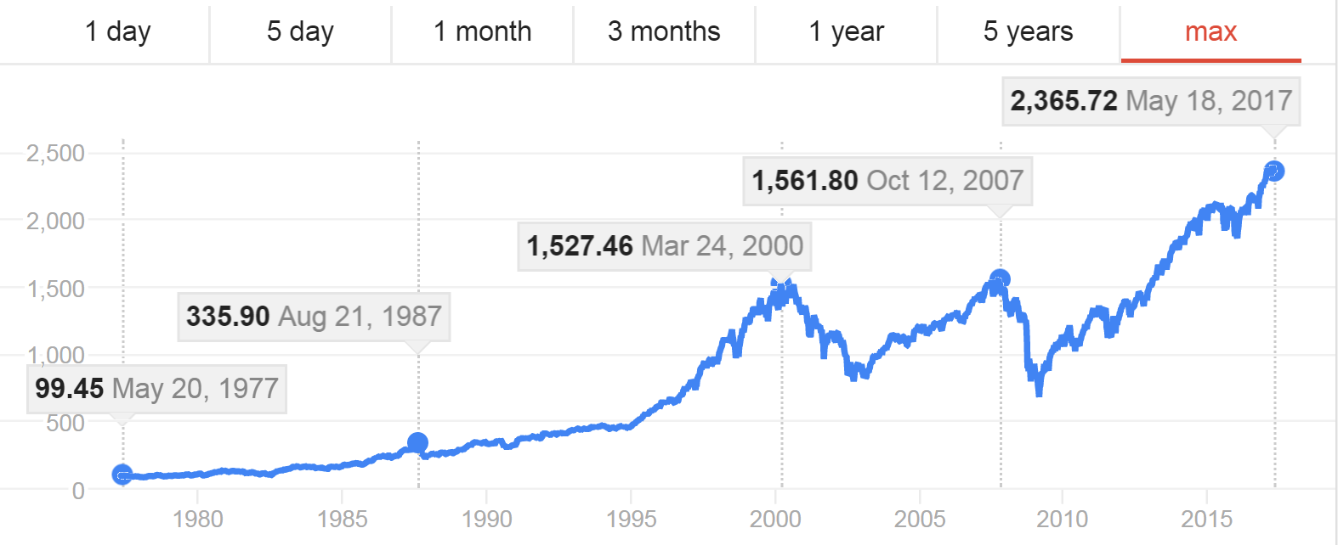
היסטוריית המדד S&P

Slide 60
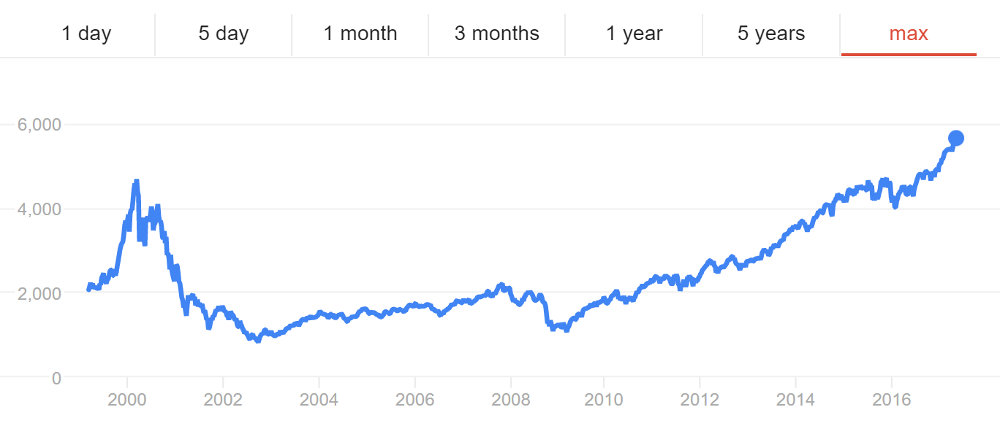
NASDAQ 100
מייצג את 100 החברות הלא פיננסיות הגדולות הרשומות למסחר בבורסה

Slide 61
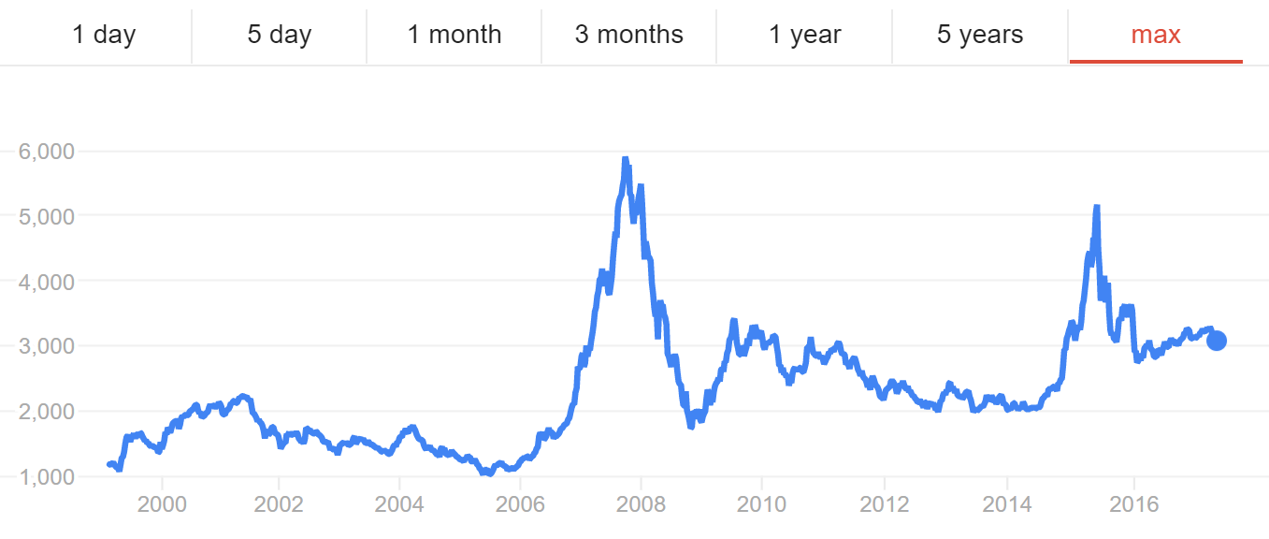
SSE composite index
מדד המייצג את כל המניות הנסחרות בבורסה של שנחאי (סין)

Slide 62
נחזור לאותו יום גורלי ב2014
תשואה 3 שנים | ערך סופי | ערך התחלתי | מנגנון השקעה
35% | 1,350,000 | 1,000,000 | דירה מקבלן
36% | 1,131,000 + 110,000 | 912,000 | דירה יד 2 (חיפה)
31% | 2,360 | 1,800 | S&P 500
59% | 5,650 | 3,540 | NASDAQ 100
50% | 3,090 | 2,080 | SSE composite
31% | 140 | 107 | אג"ח ממשלתית
72% | 950 | 550 | Google
99% | 153 | 77 | Apple
162% | 2020 | 770 | Bitcoin

Slide 63
תודה על ההקשבה ☺

